Slide 1

版本管理工具—GIT
研发管理中心授权部

Slide 2
CONTENTS
01.
GIT简介
02.
常用术语
03.
常用操作
04. GIT分支产品应用

Slide 3
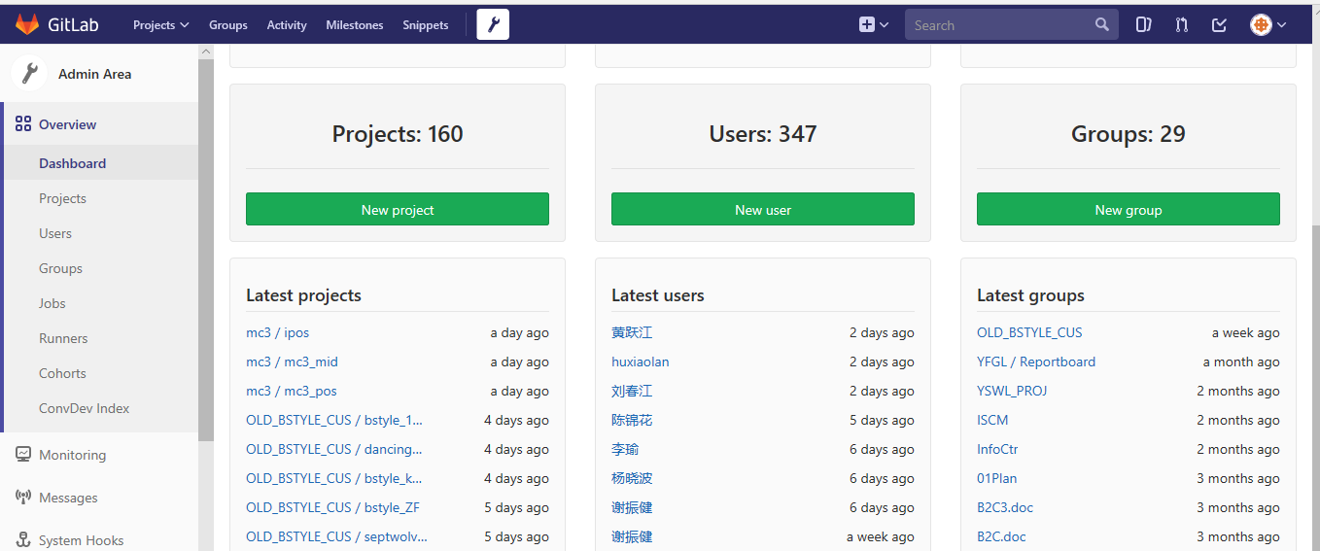
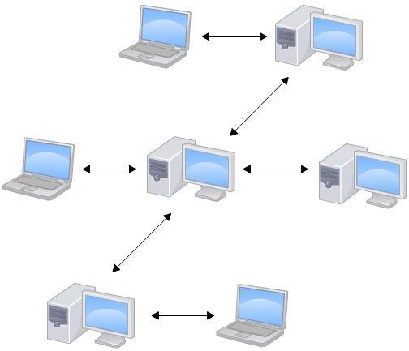
GIT简介
GIT:是一个开源的分布式版本控制工具，可用于无网状态下正常工作
官网：https://git-scm.com/
GitLab：是一个开源的版本管理系统，托管git项目的一个仓库
分布式管理：开发代码库的镜像，
每个人的工作空间都是一个服务器可在本地克隆整个
适合分布式开发，强调个体。
分支使用灵活。
速度快、相对独立。
离线工作。

Slide 4
常用术语
分支(Branch): 在一个时间点，复制一份处于版本控制之下的文件，从这之后，这两份拷贝就可以独立的互不干扰的进行各自开发。
冲突(Conflict): 当开发者们同时提交对同一文件的修改，而且版本系统不能把它们合并到一起，就会引起冲突，就需要人工来进行合并。
合并(Merge):如果我正在编辑一个新版本a，有人在编辑新版本b，我们想把两个版本合成一个，就可以用merge。当然，合的过程中，有时候会检出有哪些地方不一样，询问到底要保留哪一个，需要手动处理不同的地方。事实上，这更像一个审查的过程。
仓库(Repository): 仓库就是当前的和历史的处于版本控制之下的文件所在的地方，通常在服务器端。
拉取（pull）：获取远程仓库的代码，并提示代码合并
拉取（fetch）：获取远程仓库的代码
分支切换(checkout)：分支间切换
撤销修改（reset）：如果你正在编辑的文件乱了，可以选择从前面的commit点(假设是a点）重新开始编辑，通常是选择恢复到上一个编辑点。
克隆(git clone) 将项目库下载到本地

Slide 5

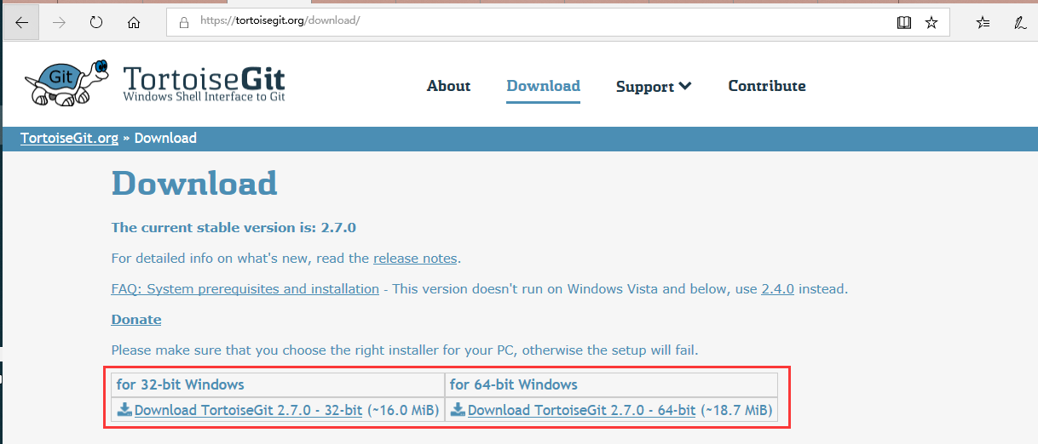
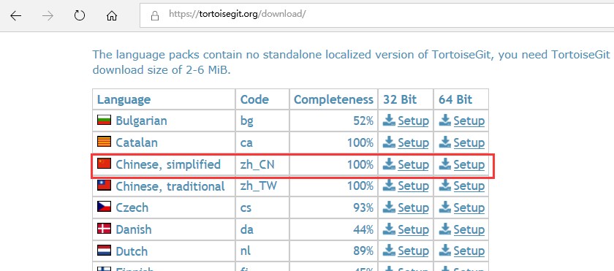
版本管理工具—GIT
下载
客户端下载地址：https://tortoisegit.org/download/
语言包下载地址：https://tortoisegit.org/download/

Slide 6
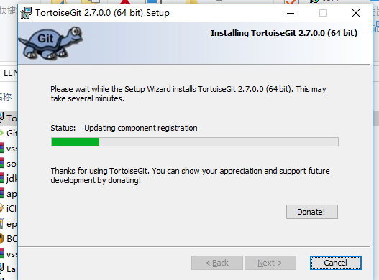
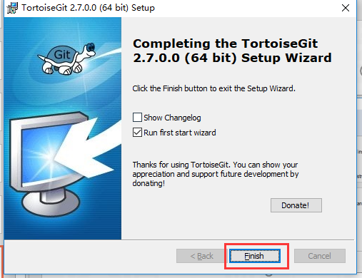
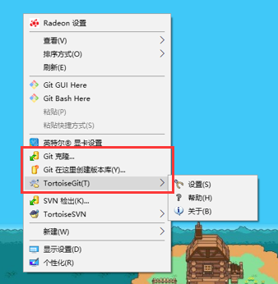
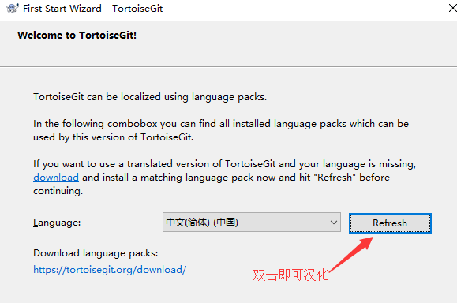
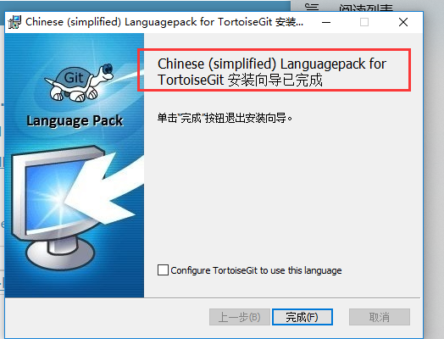
版本管理工具—GIT
安装
下载后安装客户端，一路next到安装完成
双击安装语言包，填写账号以及邮箱到安装完成

Slide 7
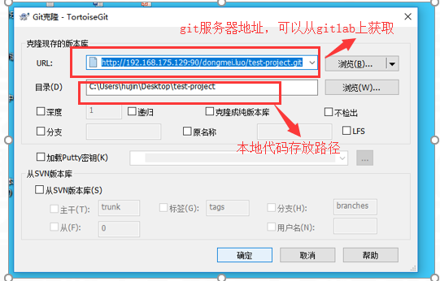
版本管理工具—GIT
GIT Clone
点击OK后，如果顺利，你将可以将服务器上的版本库克隆到本地。

Slide 8
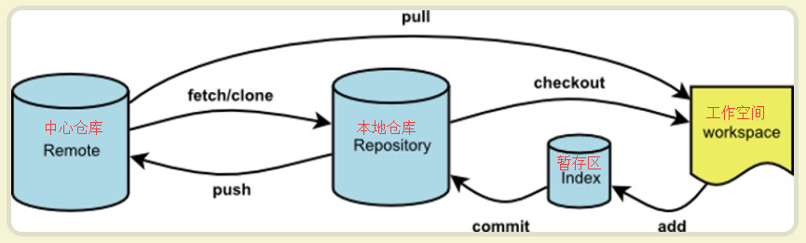
版本管理工具—GIT
提交更新
Git add :添加到缓存区
Git Commit:添加到本地仓库
Git push:提交到中心仓库
Git pull:从代码库获取最新代码
Git checkout：创建分支

Slide 9
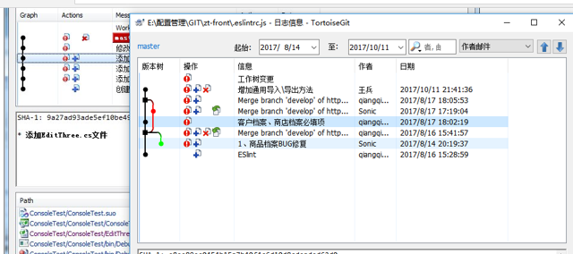
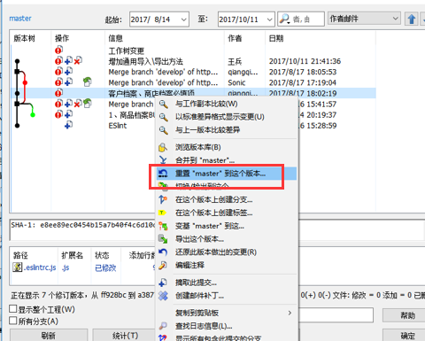
版本管理工具—GIT
日志回退
Git log：所有配置库上的文件经过修改提交会生成一个新版本，log就是记录配置库文件的修改历程
版本回退：当配置库上的文本已经提交到中心仓库，
但是又需要历史的某个版本信息，用到版本回退功能

Slide 10
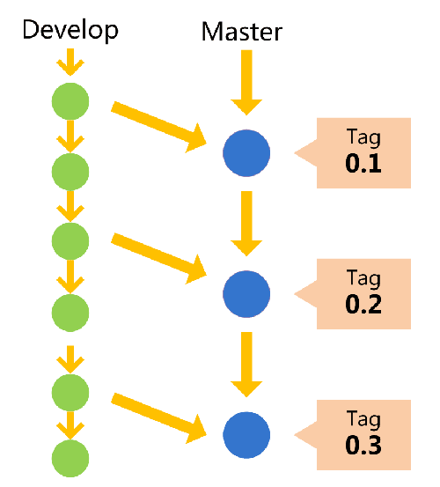
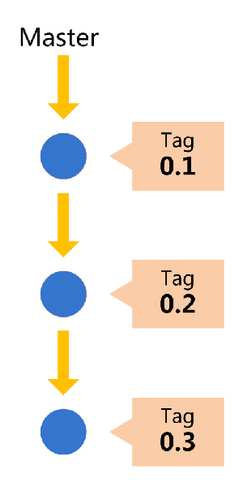
版本管理工具—GIT
分支类型
Master：代码库应该有且只有一个主分支。所有提供给用户使用的正式版本，都在这个主分支上发布
Develop：日常开发分支，日常新功能开发在此分支上但其他分支所做的操作最终都会合并在此分支上

Slide 11
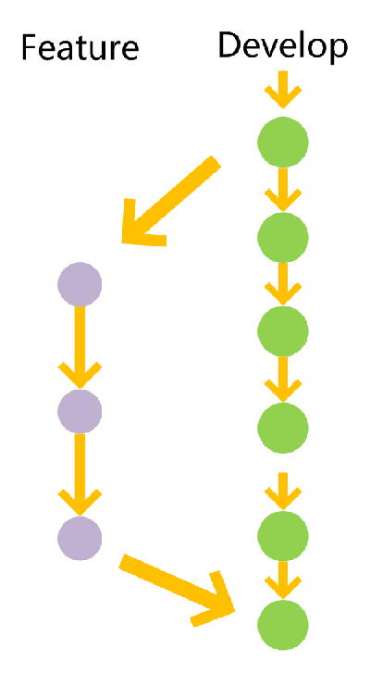
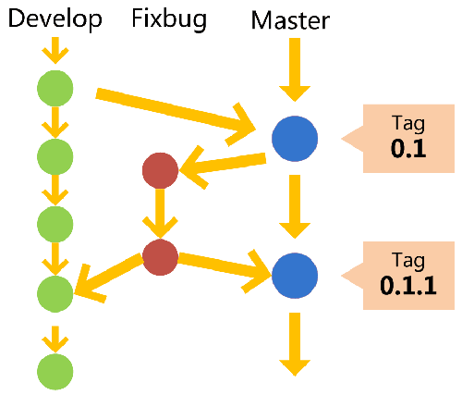
版本管理工具—GIT
分支类型
功能分支feature：是为了开发某种特定功能，从Develop分支上面分出来的。开发完成后，要再并入Develop
修复bug（fixbug）分支:仅用于正式环境版本发布后修复正式环境BUG,当bug修复完成且通过测试后需合并至develop以及master分支。

Slide 12
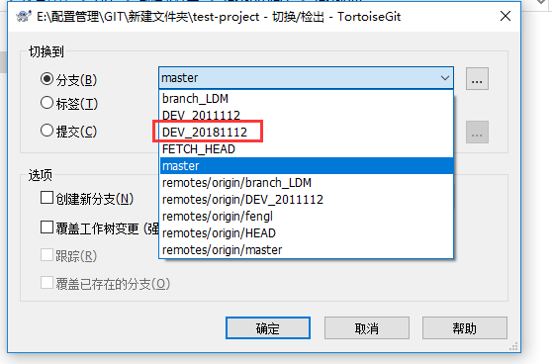
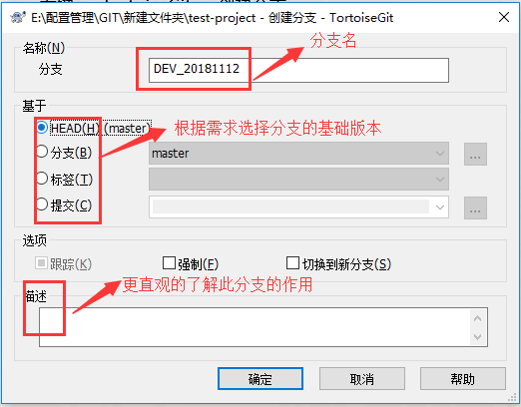
版本管理工具—GIT
分支新建
右键-->TortoiseGit-->切换检出，切换到新建的分支
右键-->TortoiseGit-->创建分支

Slide 13
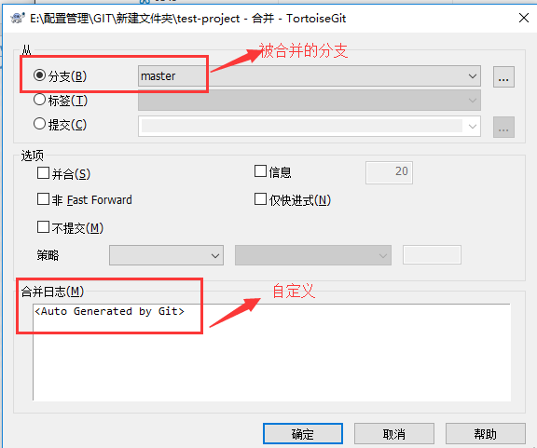
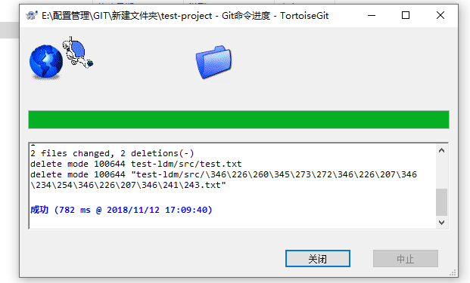
版本管理工具—GIT
分支合并
1.新增一个文件，并push到DEV_20181128分支
2.右键-->TortoiseGit-->Merge，选择被合并的分支
3.点击Ok按钮，会出现下图弹框。弹框中会列出被
合并的文件，图所示：
3. 查看文件是否合并完成

Slide 14
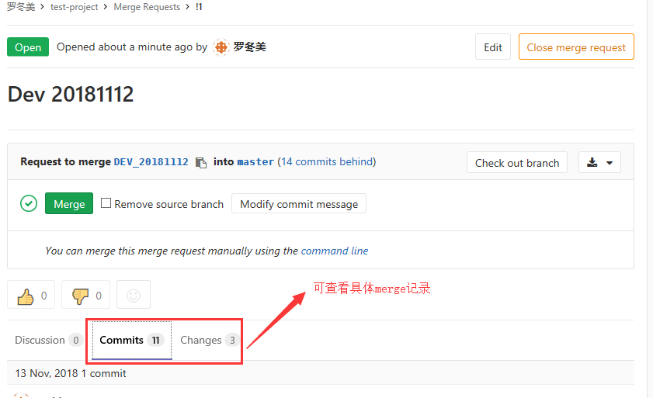
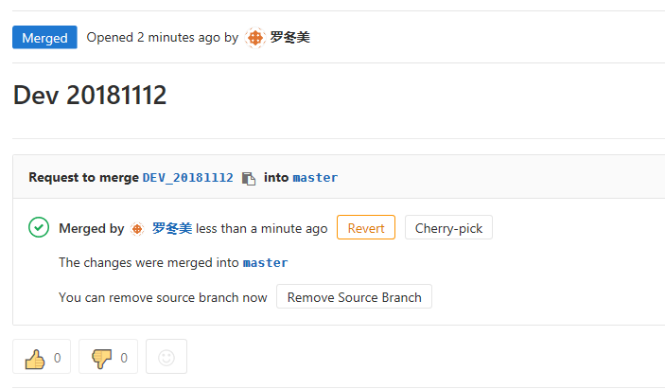
版本管理工具—GIT
审核提交
产品Master在gitlab上有审核merge提交的权限 合并请求—合并—查看结果（git pull）

Slide 15
GIT分支产品应用
稳定主干，分支开发
优势
简单，主干稳定，通过Merge做review
影响
当有多版本并发时，需要对架构有非常好的设计
develop
C
commit
C
C
C
C
C
C
C
C
C
R
release
M
M
M
M
M
master
R
R
R
M
merge
在初始化代码库后，默认需要基于master创建一个开发分支（dev），所有开发人员都往此分支提交代码
dev分支进行每日构建，保证代码随时可以编译通过
dev分支通过merge请求发送给产品组mater，mater需要对其进行review后，方可合并
版本发布都是在master分支上进行，通过打tag的方式进行标记

Slide 16


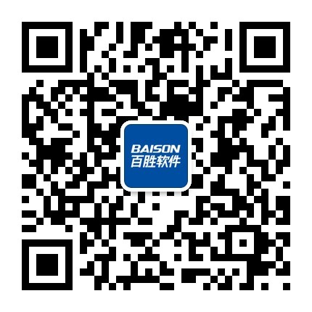



THANKS!
400-600-9585
www.baison.com.cn
weibo.com/baisonsoftware
上海市浦东新区峨山路91弄100号
陆家嘴软件园2号楼5楼

